Slide 1
Фотопериодизм
Фотопериодизм (греч. photos- "свет" и periodos- "круговорот", "чередование") — реакция живых организмов (растений и животных) на суточный ритм освещённости, продолжительность светового дня и соотношение между темным и светлым временем суток (фотопериодами). Термин «фотопериодизм» (англ. photoperiodism) предложили в 1920 году американские учёные селекционеры У. Гарнер и Г. Аллард, которые открыли данную реакцию у растений. Оказалось, что многие растения очень чувствительны к изменению длины дня.

Slide 2
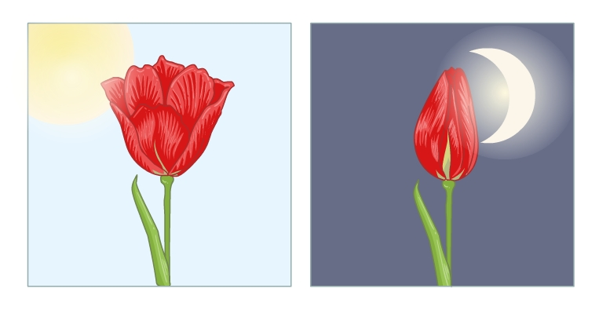
Фотопериодизм
Объясните данные явления.

Slide 3
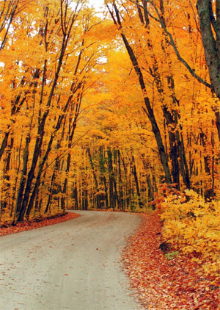
Фотопериодизм
Осенью деревья сбрасывают листву.

Slide 4
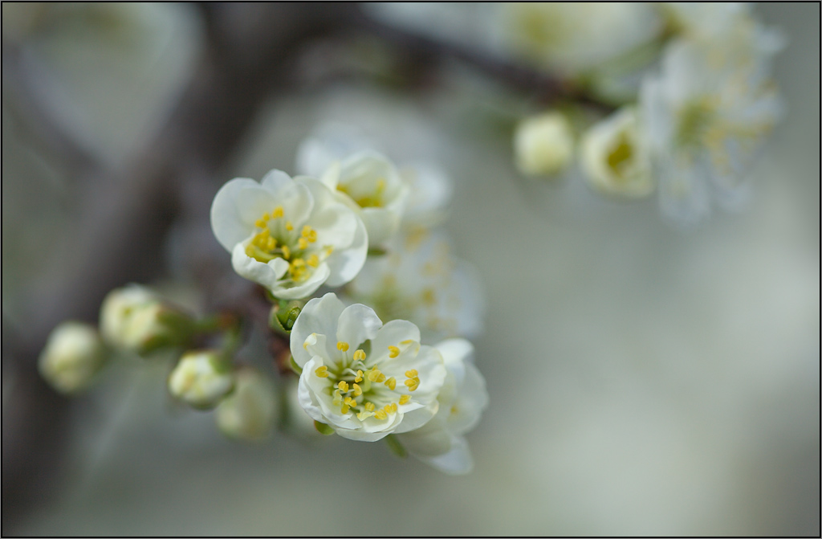
Фотопериодизм
Под действием реакции фотопериодизма растения переходят от вегетативного роста к зацветанию. Эта особенность является проявлением адаптации растений к условиям существования, и позволяет им переходить к цветению и плодоношению в наиболее благоприятное время года.

Slide 5
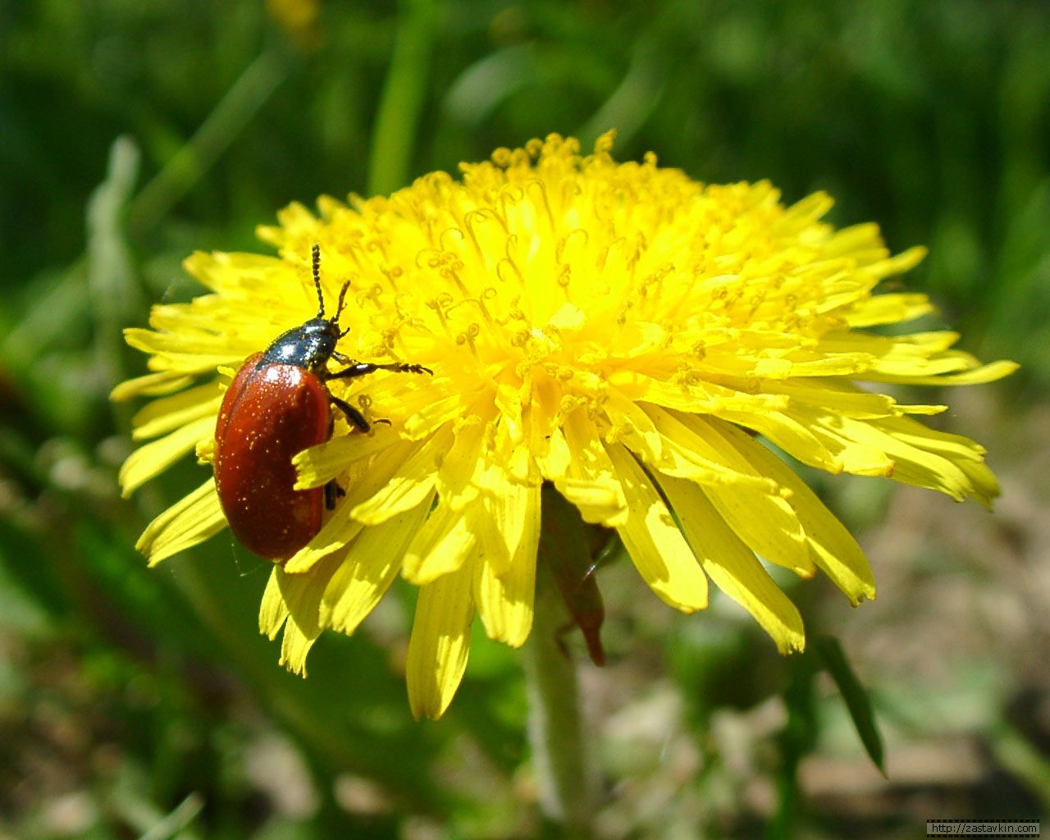
Фотопериодизм
При ярком солнечном свете распускаются цветы, да и активность многих животных повышается. Насекомые – опылители.

Slide 6
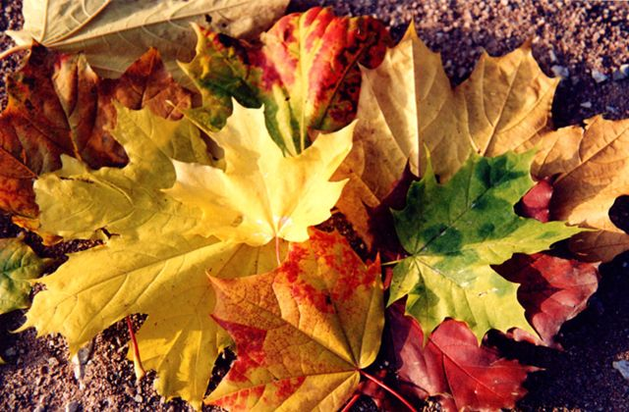
Фотопериодизм
Какова польза листопада для деревьев?

Slide 7
Фотопериодизм
Почему многие цветы распускаются днем?

